Slide 1
Министерство культуры Кабардино-Балкарской Республики
Инструкция по работе с сайтом ГМУ www.bus.gov.ru

Slide 2
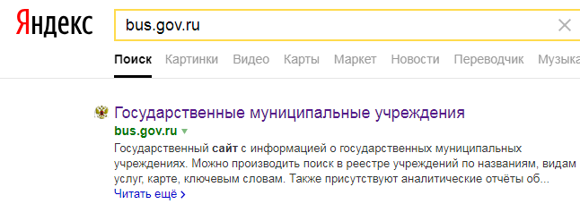
I. Для того чтобы оценить учреждение необходимо:
1. Зайти на сайт www.bus.gov.ru

Slide 3
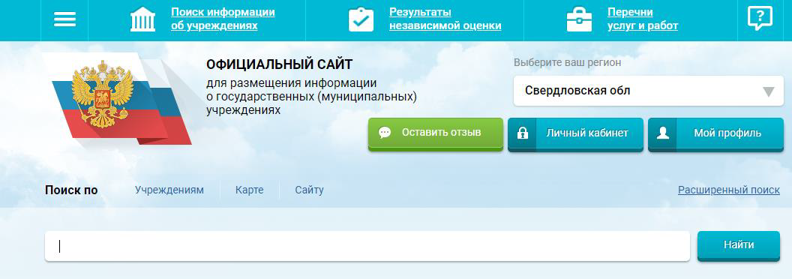
I. Для того чтобы оценить учреждение необходимо:
2. Выбрать регион

Slide 4
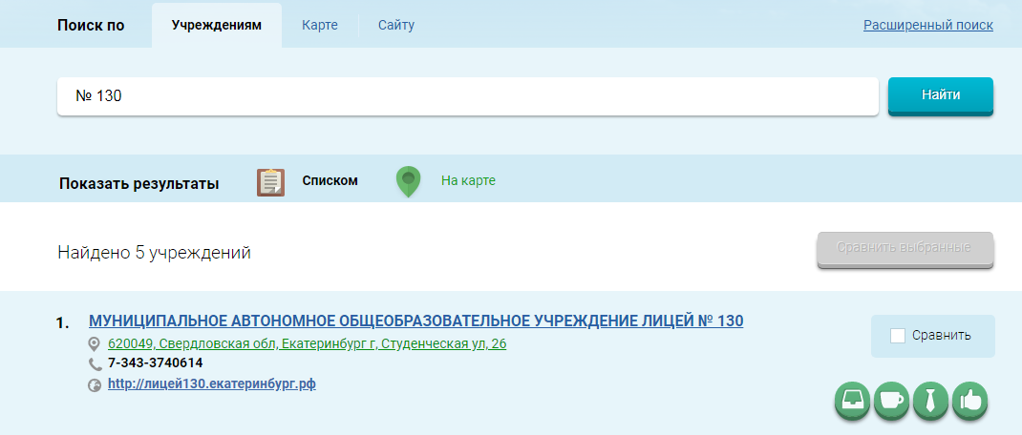
I. Для того чтобы оценить учреждение необходимо:
3. В строке поиска набрать наименование организации

Slide 5
I. Для того чтобы оценить учреждение необходимо:
4. Выбрать вкладку «Оценить»

Slide 6
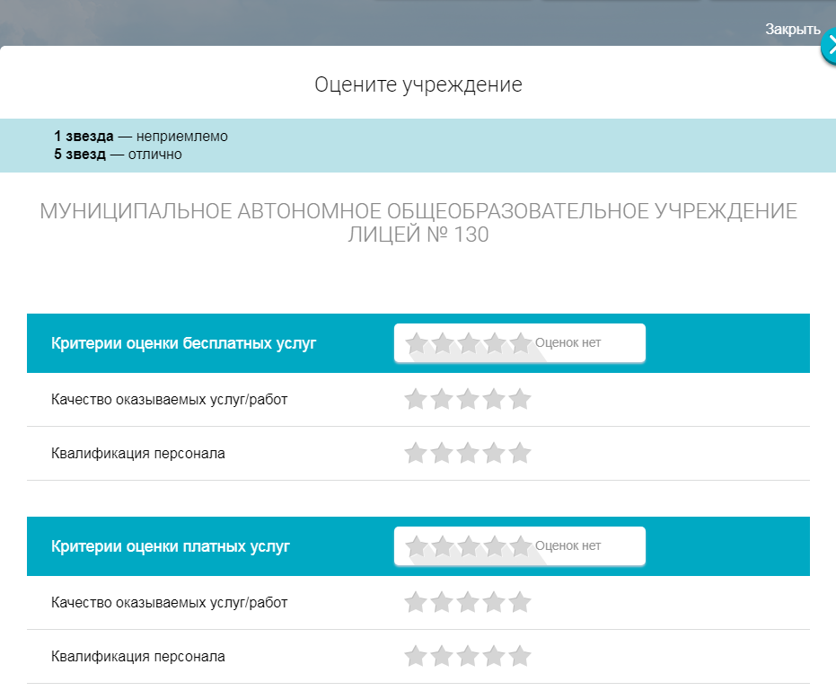
I. Для того чтобы оценить учреждение необходимо:
4. В появившемся окне поставить оценку (по шкале от 1 до 5)

Slide 7
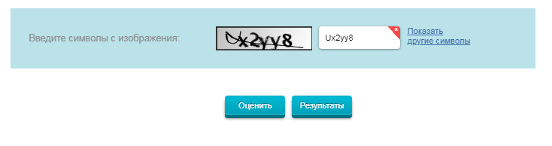
Для того чтобы оценить учреждение необходимо:
6. После выставления оценок по выбранным критериям необходимо ввести символы с картинки и выбрать кнопку «Оценить»

Slide 8
II. Чтобы оставить отзыв о качестве услуг, предоставляемых образовательными организациями:
1. Зайти на сайт www.bus.gov.ru

Slide 9
II. Чтобы оставить отзыв о качестве услуг, предоставляемых образовательными организациями:
2. Выбрать регион

Slide 10
II. Чтобы оставить отзыв о качестве услуг, предоставляемых образовательными организациями:
3. В строке поиска набрать наименование организации

Slide 11
II. Чтобы оставить отзыв о качестве услуг, предоставляемых образовательными организациями:
4. Выбрать вкладку «Оставить отзыв»

Slide 12
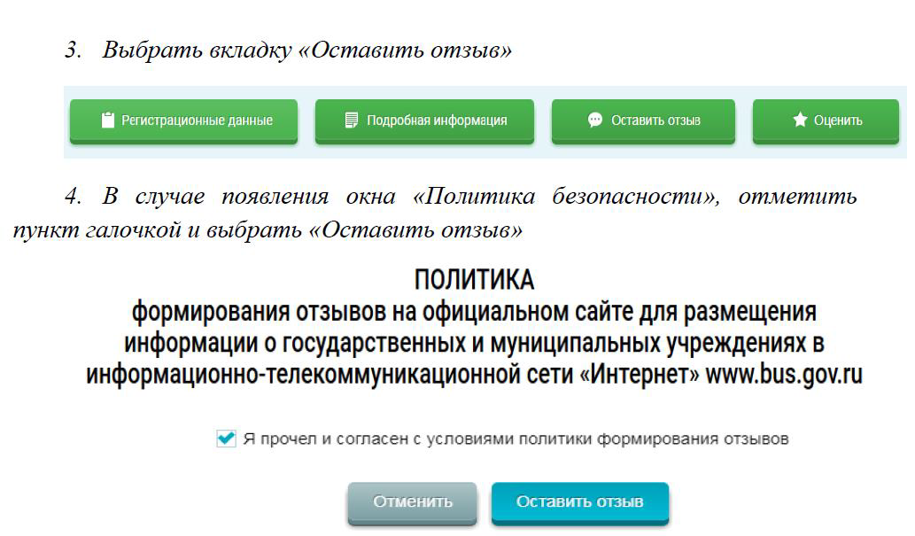
II. Чтобы оставить отзыв о качестве услуг, предоставляемых образовательными организациями:
5. В случае появления окна «Политика безопасности», отметить пункт галочкой и выбрать «Оставить отзыв»

Slide 13
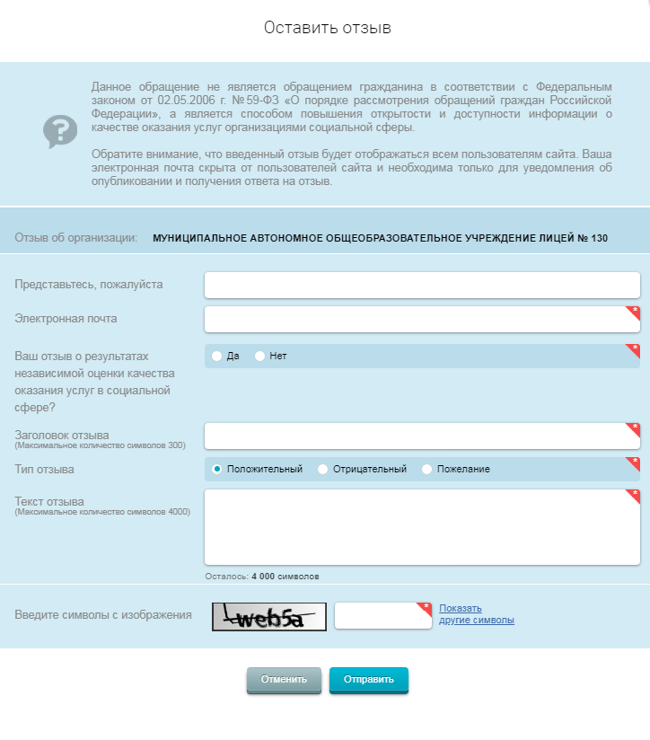
II. Чтобы оставить отзыв о качестве услуг, предоставляемых образовательными организациями:
6. Заполнить форму

